Slide 1

Normas
Profª Chaiene Minella, MSc.

Slide 2
Normas: ISO
A ISO nasceu de uma conferência em Londres, em outubro de 1946.
A sede escolhida foi Genebra, Suíça.
Começou, a funcionar em 1947.

Slide 3
Normas: ISO
Composta, por organizações já existentes:
ISA (International Federation of the National Standardizing Associations);
UNSCC (United Nations Standards Coordinating Committee).

Slide 4
Normas: ISO
Vários comitês das recém-criada ISO vieram da ISA.
ISA, era administrada por um engenheiro suíço, Hubert Ruf, que realizava correções, traduções e reproduções de documentos em sua própria casa e às próprias custas.

Slide 5
Normas: ISO
Inicialmente, a ISO produzia “recomendações” e não normas internacionais.
Os documentos partiam de normas nacionais já existentes.

Slide 6

Normas: ISO
A ISO cresceu rapidamente.

Slide 7
Normas: ISO
Em dezembro de 2004, a ISO chegou a 14.941 documentos internacionais de padronização;
Quase 150 países participantes;
Cerca de 50 mil especialistas que contribuem no mundo inteiro para criação e verificação dos documentos.

Slide 8
Normas: ISO
Áreas cobertas pelos padrões:
Agricultura;
Tecnologia de alimentos;
Construção;
Eletrônica;
Petróleo;
Vidro;
Tecnologia da informação;
Etc.

Slide 9
Normas: ISO
ISO não é uma sigla.
A palavra provém do grego isos, e significa igual, embora seja conhecida como International Organization for Standardization.

Slide 10
Normas: ISO
As normas internacionais oferecem uma base comum para julgar a qualidade dos produtos e definir critérios em contratos e negociações.

Slide 11
Normas: ISO
Os padrões permitem que consumidores encontrem compatibilidade entre as tecnologias e produtos.
Exemplo: as dimensões de conectores elétricos, que permitem que pessoas em trânsito entre países diferentes possam utilizar equipamentos como computadores portáteis.

Slide 12
Normas: ISO
A ISO criou com a IEC(International Eletrotechnical Commision), o JTC1 (Joint Technical Committee);
Foi a primeira comissão conjunta desse tipo criada.

Slide 13
Normas: JTC1
A JTC1 é responsável pela criação de normas relacionadas com Tecnologia da Informação (TI);
As normas do JTC1 têm como escopo a TI de maneira geral e abrangem:
Projeto e desenvolvimento de sistemas e ferramentas de TI;
Qualidade, desempenho, segurança, portabilidade e interoperabilidade de sistemas de TI;
Harmonização de ferramentas, ambientes e vocabulário utilizado em TI;
Ergonomia de sistemas.

Slide 14
Normas: JTC1
Alguns princípios regem o JTC1 ao produzirem as normas internacionais.
Primeiramente, há uma preocupação com a aplicação do conhecimento;
O conteúdo dos documentos deve buscar atender a objetivos como tempo de desenvolvimento de sistemas e custos envolvidos na aplicação de tecnologias.

Slide 15
Normas: JTC1
Em seguida procura abranger o maior leque possível de assuntos relacionados com qualidade de produtos e de serviços ligados à TI.

Slide 16
Normas: JTC1
Mesmos interesses que a ISO;
Procura promover a melhoria contínua das empresas e dos produtos por elas fabricados e dos serviços por elas oferecidos.

Slide 17
Normas: JTC1
Um padrão internacional deve ser útil a todos os países que o adotam.

Slide 18
Normas: JTC1
O JTC1, assim como acontece com a ISO, é dividido em subcomissões, cada qual responsável por tratar um determinado corpo de normas.
As subcomissões são divididas em grupos de trabalho que tratam de assuntos específicos.

Slide 19
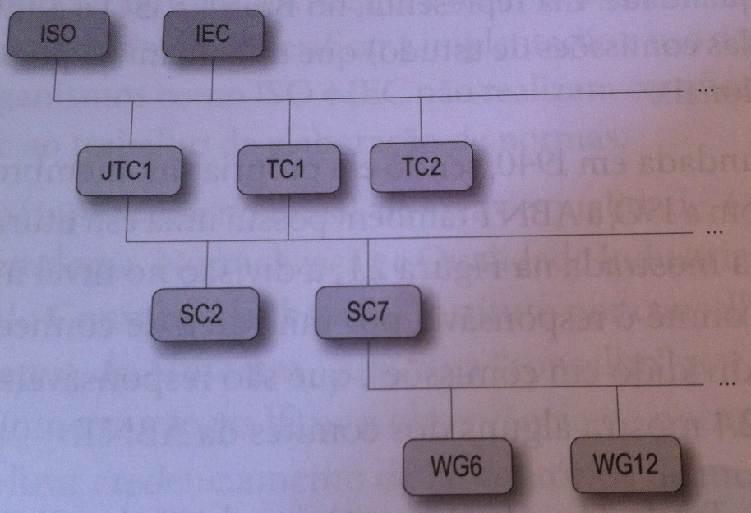
Normas: JTC1

Slide 20
Normas: JTC1
Dentre essas subcomissões, a SC-7 é particularmente importante para gerentes e desenvolvedores de software, pois reúne diversas normas que possuem relação com a qualidade de software.

Slide 21
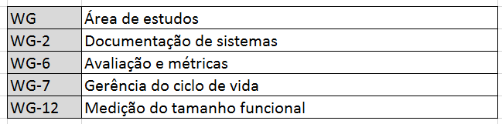
Normas: JTC1
Grupos de trabalho em que a SC-7 está dividida:

Slide 22
Normas: ABNT
A ABNT (Associação Brasileira de Normas Técnicas) é o órgão brasileiro responsável por normas de qualidade.

Slide 23
Normas: ABNT
Ela representa no Brasil, a ISO e a IEC e, assim, possui equipes (chamadas comissões de estudo) que trabalham na preparação de diversas normas internacionais.

Slide 24
Normas: ABNT
A ABNT também possui uma estrutura interna em árvore, semelhante à JTC1.
Cada comitê é responsável por uma área de conhecimento diferente e, por sua vez, é subdividido em comissões, que são responsáveis pela elaboração de normas.

Slide 25
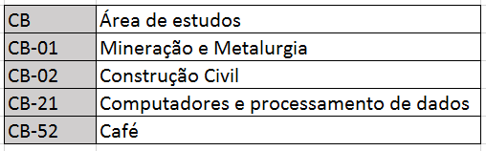
Normas: ABNT

Slide 26
Normas: ABNT
O comitê 21 possui duas comissões técnicas: Engenharia de software e portabilidade de software, divididas em sete comissões de estudos;
E a comissão técnica de linguagens, sistemas operacionais e banco de dados, divididas em três comissões de estudos.

Slide 27
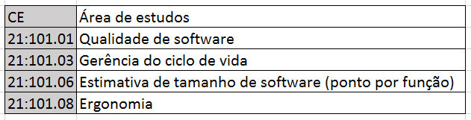
Normas: ABNT

Slide 28
Normas: ABNT
O trabalho das comissões de estudo é feito a partir do voluntariado.
Profissionais ou empresas entram em contato espontaneamente com a ABNT, para fazer parte de comissões de estudo.

Slide 29
Normas: ABNT
O trabalho da ABNT é basicamente normativo, mas a associação realiza também, depois de algum tempo, a certificação.
A instituição cuida da preparação de normas técnicas, mas também pode verificar a implantação e uso dessas normas em uma empresa.

Slide 30
Normas: ABNT
ISO e IEC não realizam certificação de nenhum tipo, restringindo-se ao trabalho de elaboração de normas.

Slide 31
Normas: ABNT
A ABNT é credenciada pelo Inmetro para fazer a certificação de empresas em normas de qualidade.

Slide 32
Certificação e adequação
A certificação tornou-se, a partir da década de 1990, um modismo.

Slide 33
Certificação e adequação
Consumidores que não conhecem em absoluto o significado das normas de qualidade se viram bombardeados com propagandas de empresas ostentado a certificação ISO 9000 como garantia para seus clientes.

Slide 34
Certificação e adequação
É preciso distinguir, em primeiro lugar, os termos “adequação” e “certificação”.

Slide 35
Certificação e adequação
Uma empresa pode adotar uma ou mais normas de qualidade para organizar sua estrutura e procedimentos, métodos de fabricação, etc., sem que seja preciso passar por nenhuma forma de inspeção.

Slide 36
Certificação e adequação
A certificação envolve a participação de um organismo ou empresa externa, devidamente regulamentado ou credenciado, que possa atestar que a empresa candidata segue corretamente um dado padrão.

Slide 37
Certificação e adequação
Passos necessários para implementar um sistema de qualidade em uma empresa.
Por exemplo, adotando uma norma.
O trabalho começa com a definição de escopo, que consiste em delimitar quais áreas do negócio serão afetadas com as mudanças: pessoas e setores envolvidos, produtos, processos de fabricação, orçamentos disponíveis, etc.

Slide 38
Certificação e adequação
Em seguida deve ser feito um diagnóstico que aponte os problemas e leve a um planejamento das mudanças em função das normas que se pretende adotar.

Slide 39
Certificação e adequação
A documentação é um aspecto importante:
Deve-se garantir que a padronização pertença à empresa e não a memória das pessoas que trabalham nela.
Finalmente, a implementação deve ser feita de maneira gradual e levará, provavelmente, a novas análises e adaptações.

Slide 40
Certificação e adequação
Definição do escopo
Diagnóstico
Planejamento e documentação
Gestão da transição
correções

Slide 41
Certificação e adequação
Existe uma certa pressão de mercado em torno da certificação.
Por exemplo, há empresas que negociam apenas com fornecedores certificados em uma dada norma. Isso é feito sob a mesma ótica do consumidor final.

Slide 42
Certificação e adequação
Uma empresa consome produtos e serviços de outras empresas e, naturalmente, deseja assegurar-se de obter qualidade pelos investimentos efetuados.

Slide 43
Certificação e adequação
O único porém desse processo é a criação, infelizmente, de falsas certificações.
A adequação às normas deve vir antes da certificação; em outros termos, é importante que a empresa esteja realmente engajada num compromisso de melhoria contínua.

Slide 44
Certificação e adequação
Portanto, para que a certificação aconteça é preciso que a empresa esteja aplicando a norma, isso significa que a adequação já tenha sido realizada.

Slide 45

Dúvidas ?

